Slide 1

AUTO PARTS
Web Online Shop
AnggotA Kelompok :
ACHMAD bUHORI dIVA lUTFIANDO FACHRY SYAH ALAM

Slide 2
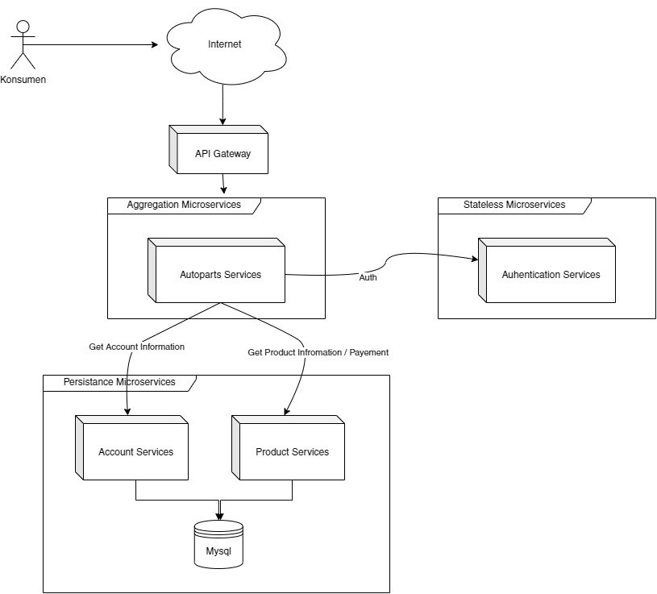

ARSITEKTUR MICROSERVICES

Slide 3

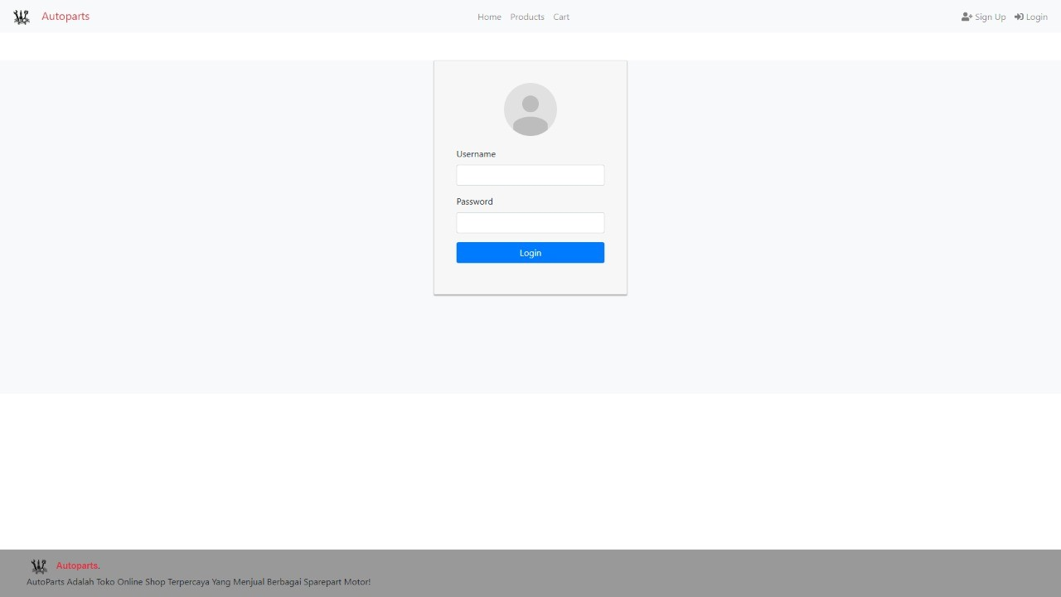

TAMPILAN LOGIN

Slide 4
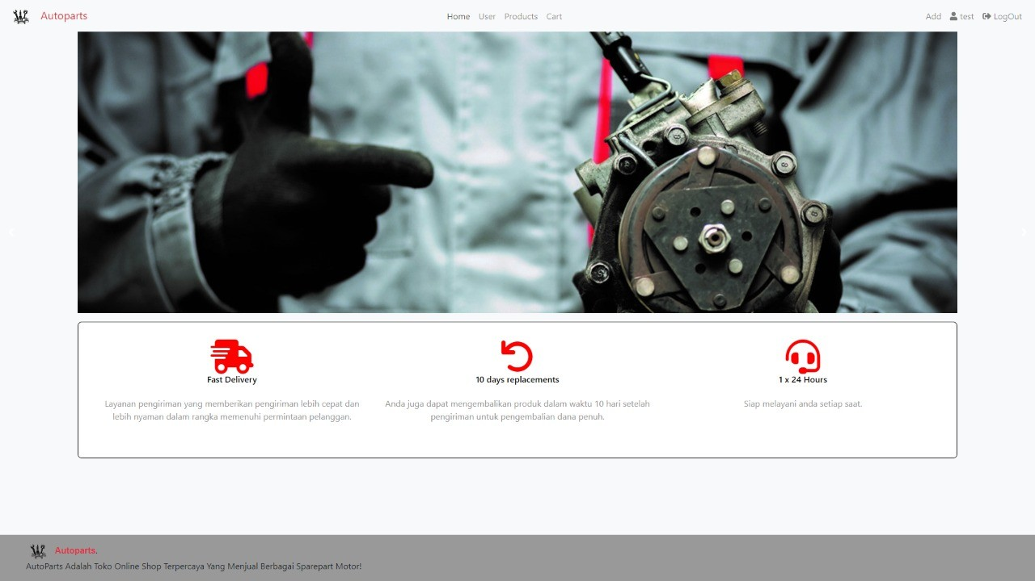

TAMPILAN HOME

Slide 5
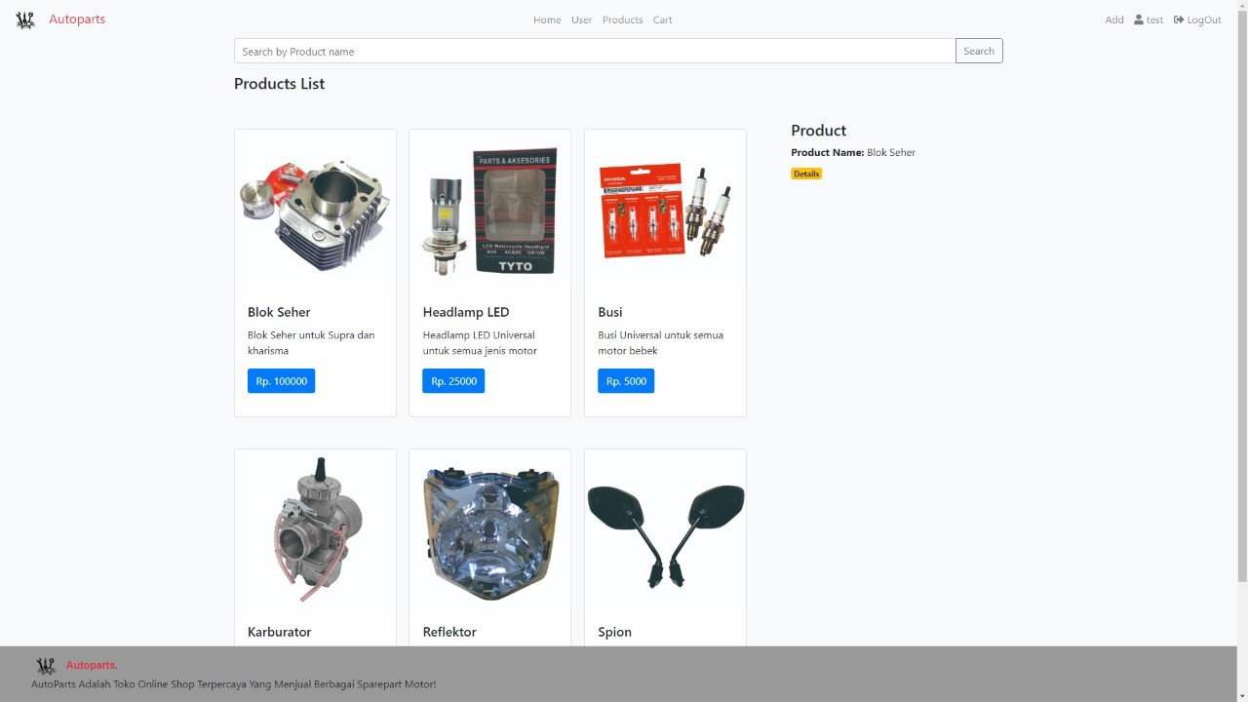

TAMPILAN PRODUCT

Slide 6
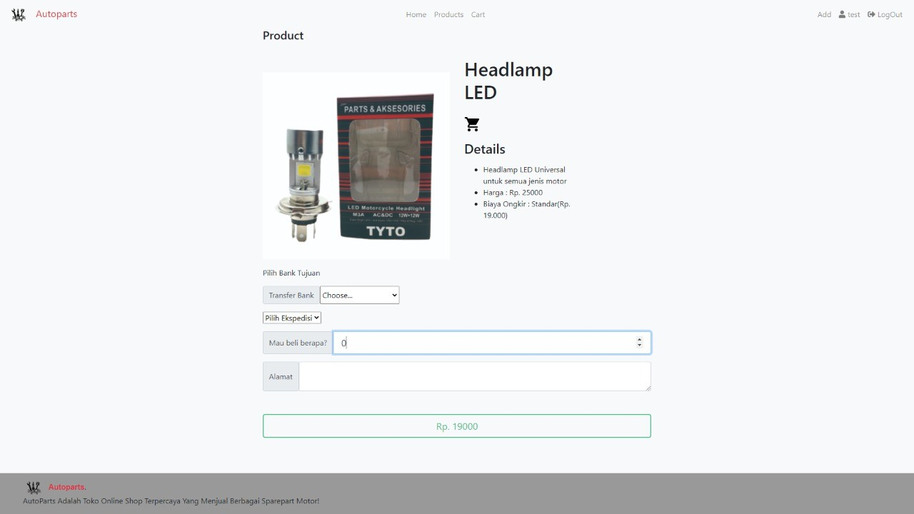

TAMPILAN DETAIL PRODUCT DAN CHECKOUT

